Slide 1
概率分析与随机算法
内容提要：
雇用问题
指示器随机变量
随机算法
概率分析与随机算法的应用: 在线雇用问题, 生日悖论, 球与盒子

Slide 2
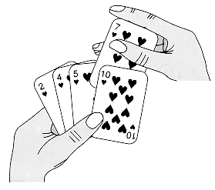

算法分析与输入分布
算法运行时间与输入规模和输入分布有关，如插入排序：
INSERTION-SORT(A) cost times
1 for( j = 2; j <=length[A]; j++) c₁ n
2 key = A[j] c₂ n-1
3 // Insert A[j] into the sorted sequence A[1 .. j-1] 0 n-1
4 i = j-1 c₄ n-1
5 while( i > 0 && A[i] > key) c₅
6 A[i+1] = A[i] c₆
7 i = i-1 c₇
8 A[i+1] = key c₈ n-1

Slide 3
运行时间
对于运算时间与输入数据分布有关的算法，时间复杂度分析一般有三种：最坏运行时间、最佳运行时间、平均运行时间。
平均运行时间是算法对所有可能情况的期望运行时间，与输入数据的概率分布有关。
分析算法的平均运行时间通常需要对输入分布做某种假定

Slide 4
概率分析与随机算法
内容提要：
雇用问题
指示器随机变量
随机算法
概率分析与随机算法的应用: 在线雇用问题, 生日悖论, 球与盒子

Slide 5
雇用问题
情景 : 一个月内雇用最佳人任办公室助理
猎头公司帮你物色办公助理候选人
每天推荐一名候选人
面试候选人之后决定是否雇用，如果这个应聘者比目前的办公室助理更有资格，就辞掉目前的办公室助理，聘用这个新的应聘者
面试一个候选人支付猎头公司 1K
雇用一名候选人代价是10W (解雇目前办公助理的代价 + 支付给猎头公司的中介费用).
Goal: 该方案的费用是多少？

Slide 6
雇用问题
雇用策略的伪代码如下:
设应聘者的编号为1到n
假设在面试完应聘者i 后，可以决定应聘者i 是否是你见过的最适当人选
为了初始化，建立一个虚拟的应聘者，编号为0，他比所有其他的应聘者都差。
费用: n 个应聘者中雇用了m个,则该算法的总费用是 O(nc_{i}+mc_{h})
HIRE-ASSISTANT(n) cost times
best ← 0 // candidate 0 is a least-qualified dummy candidate
for i ← 1 to n
do interview candidate i c_{i} n
if candidate i is better than candidate best
then best ← i
hire candidate i c_{h} m

Slide 7
分析：最坏情况
HIRE-ASSISTANT(n) cost times
best ← 0 // candidate 0 is a least-qualified dummy candidate
for i ← 1 to n
do interview candidate i c_{i} n
if candidate i is better than candidate best
then best ← i
hire candidate i c_{h} m
费用: n 个应聘者中雇用了m个,则该算法的总费用是O(nc_{i}+mc_{h})
不管雇用多少人，始终要面试n个人，故面试费用总是nc_{i}
我们只专注于分析雇用的费用: mc_{h，}c_{h} >> c_{i}
mc_{h} 在算法的每次执行中都会改变：与面试应聘者的顺序有关。最坏情况分析
雇用了n 个面试的应聘者. O(nc_{i}+mc_{h})=O(nc_{h})? When?
当应聘者的资质逐渐递增时

Slide 8
概率分析
HIRE-ASSISTANT(n) cost times
best ← 0 // candidate 0 is a least-qualified dummy candidate
for i ← 1 to n
do interview candidate i c_{i} n
if candidate i is better than candidate best
then best ← i
hire candidate i c_{h} m
假设应聘者的资质序列是任意的:
用1到n将应聘者排列名次，用rank(i)表示应聘者i 的名次，约定较高的名次对应较有资格的应聘者。
有序序列 <rank(1), …, rank(n)> 是 <1, …, n>的一个排列, 例如 <5, 2, 16, 28, 9, … , 11>
排名列表构成一个均匀的随机排列(uniform random permutation ): 在 n!种排列中，每种排列以相等的概率出现。

Slide 9
概率分析
概率分析：在问题的分析中应用概率技术。
使用概率分析来分析一个算法的运行时间，或其它
的量。
概率分析的本质：需已知或假定输入的概率分布
依据概率分布来求期望，期望值即是平均雇用的人数
5.2节介绍了雇佣问题的概率分析

Slide 10
概率分析
概率分析：使用关于输入分布的知识或者对其做的假设，然后分析算法，计算出一个期望的运行时间。
实际上是将所有可能输入的运行时间做平均。
确定输入的分布时必须非常小心：
有些问题，对所有可能的输入集合可以做某种假定，也可以将概率分析作为一种手段来设计高效算法，并加深对问题的认识。
有些问题可能无法描述一个合理的输入分布，则不能用概率分析方法。
随机输入
算法
输出

Slide 11
随机算法
（最坏）输入
算法
输出
随机数
想法：
我们可能不知道输入的分布，也可能无法对输入的分布进行可计算的建模
大部分情况下，需假设分布为最坏情况分布，甚至假设有一个敌手（adversary）探知了我们算法的计算过程，故意给我们提供最差的分布
针对最坏情况分布，在算法中通过对输入进行随机化处理，从而为输入强加一种分布

Slide 12
随机算法
对雇用问题，改变策略:
猎头公司为了赚取尽可能多的钱，要提供候选人顺序，使得我们尽可能多的雇用候选人
一个敌对的(adversarial)猎头公司，在我们办公室有内应，可以获知我们选取候选人的策略
如果我们选择正序，猎头公司就按从低到高排列候选人
如果我们选择反序，猎头公司就按从高到低排列候选人

Slide 13
随机算法
对雇用问题，改变策略:
猎头公司预先提供 n 个候选人列表
每天，我们随机选取一人进行面试
候选顺序由随机数决定，内应无法获知候选顺序，猎头公司无法操作名单顺序
无须担心候选人是否被随机提供，我们通过随机运算预处理可以控制候选人的随机顺序(§5.3)

Slide 14
随机算法
随机算法： 如果一个算法的行为不只是由输入决定，同时也由随机数生成器所产生的数值决定，则称这个算法是随机的。
随机数生成器RANDOM
RANDOM(a, b)返回一个介于 a与b 的整数，而每个整数出现的机会均等。and each of the b-a+1 possible values of r is equally likely.
RANDOM实际上由一个确定的算法〔伪随机产生器〕产生，其结果表面上看上去像是随机数

Slide 15
概率分析与随机算法
内容提要：
雇用问题
指示器随机变量
随机算法
概率分析与随机算法的应用: 在线雇用问题, 生日悖论, 球与盒子

Slide 16

指示器随机变量
给定采样空间和事件 A ，指示随机变量
引理 设X_{A} = I{A}是事件A的指示随机变量，则 E[X_{A}]=Pr{A}.
Proof 令 ~A 为事件 A的补，即~A=样本空间-A. 我们有：
E[X_{A}] = E[I{A}]
= 1*Pr{A} + 0*Pr{~A} {definition of expected value}
= Pr{A}.

Slide 17
Simple example
投一次硬币，正面向上的期望〔平均数〕
样本空间为{H, T }
Pr{H} = Pr{T} = 1/2
定义指示随机变量X_{H} = I{H }.
X_{H} 可看做单次抛硬币，出现正面的次数.
由于 Pr{H } =1/2, 上页定理可得E[X_{H}] = 1/2 .

Slide 18
复杂一点的例子
投 n 次硬币，正面向上的期望〔平均数〕
令随机变量 X 表示投 n 次硬币正面向上的数
我们有
计算比较麻烦
我们可以利用指示随机变量简化计算

Slide 19
指示随机变量
引理
对事件A, 设 X_{A} = I{A}. 则 E[X_{A}]=Pr{A}.
投 n 次硬币，正面向上的期望〔平均数〕
对 i=1, …, n, 定义 X_{i}=I{第i次投硬币产生事件H}
我们有
以上引理得到E[X_{i}] = Pr{H} = ½, i=1, 2, …, n
朝上硬币个数的期望为：

Slide 20

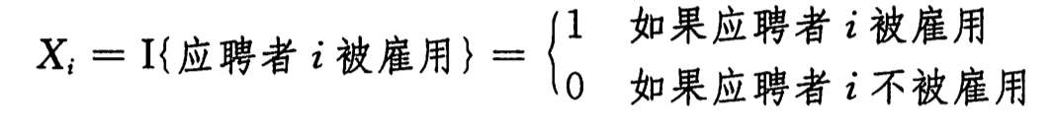


雇用问题分析
假设应聘者以随机次序出现.
令随机变量 X 表示我们雇用新助手的人数，由期望定义：
计算繁琐。
定义新的指示随机变量：
以及
由定理1：
需计算该概率

Slide 21
HIRE-ASSISTANT(n) cost times
best ← 0 // candidate 0 is a least-qualified dummy candidate
for i ← 1 to n
do interview candidate i c_{i} n
if candidate i is better than candidate best
then best ← i
hire candidate i c_{h} m
计算Pr{应聘者i 被雇佣}?
i 被雇佣 ⬄ i 比应聘者1, 2, … , i-1都优秀.
若候选人随机到来，则每一个候选人为最佳人选的概率相等
因此, E{X_{i}} = Pr{ i为前i个应聘者中最优秀} = 1/i ?
 | 1 |  | 2 |  | … |  | i-1

Slide 22
HIRE-ASSISTANT(n) cost times
best ← 0 // candidate 0 is a least-qualified dummy candidate
for i ← 1 to n
do interview candidate i c_{i} n
if candidate i is better than candidate best
then best ← i
hire candidate i c_{h} m
计算Pr{应聘者i 被雇佣}?
i 被雇佣 ⬄ i 比应聘者1, 2, … , i-1都优秀.
若候选人随机到来，则每一个候选人为最佳人选的概率相等
因此, E{X_{i}} = Pr{ i为前i个应聘者中最优秀} = 1/i ?
我们有
因此，雇佣费用的期望为O(c_{h}lnn), 比最坏情况(worst-case cost)O(nc_{h}) 要好.

Slide 23
概率分析与随机算法
内容提要：
雇用问题
指示器随机变量
随机算法
概率分析与随机算法的应用: 在线雇用问题, 生日悖论, 球与盒子

Slide 24
随机算法
雇用问题
上述关于雇用问题的算法，是确定性算法.
给定输入，则雇用的人数确定
雇用的人数〔资源消费〕依赖于输入
某些排序的输入总是会产生很高的雇用费用，如: <1,2,3,4,5,6>, 所有人都会被雇用.
某些排序的输入总是产生很低的雇用费用， 如: <6,*,*,*,*,*>。这时只有第一个应聘者会被雇用.
大部分输入是中间情况.
假设公司人力部门有敌方公司的卧底，掌握了公司面试顺序，每次都给最差的排序，如何应对？

Slide 25
雇用问题
先对应聘者进行排列，再确定最佳应聘者的随机算法。
随机化过程在算法中而不是在输入中体现
Given a particular input, we can no longer say what its hiring cost will be. Each time we run the algorithm, we can get a different hiring cost. （算法的运行时间与输入无关）
算法的最坏运算时间不取决于特定的输入
只有当随机数产生器产生很不幸运的数时，算法的运算时间最差。

Slide 26
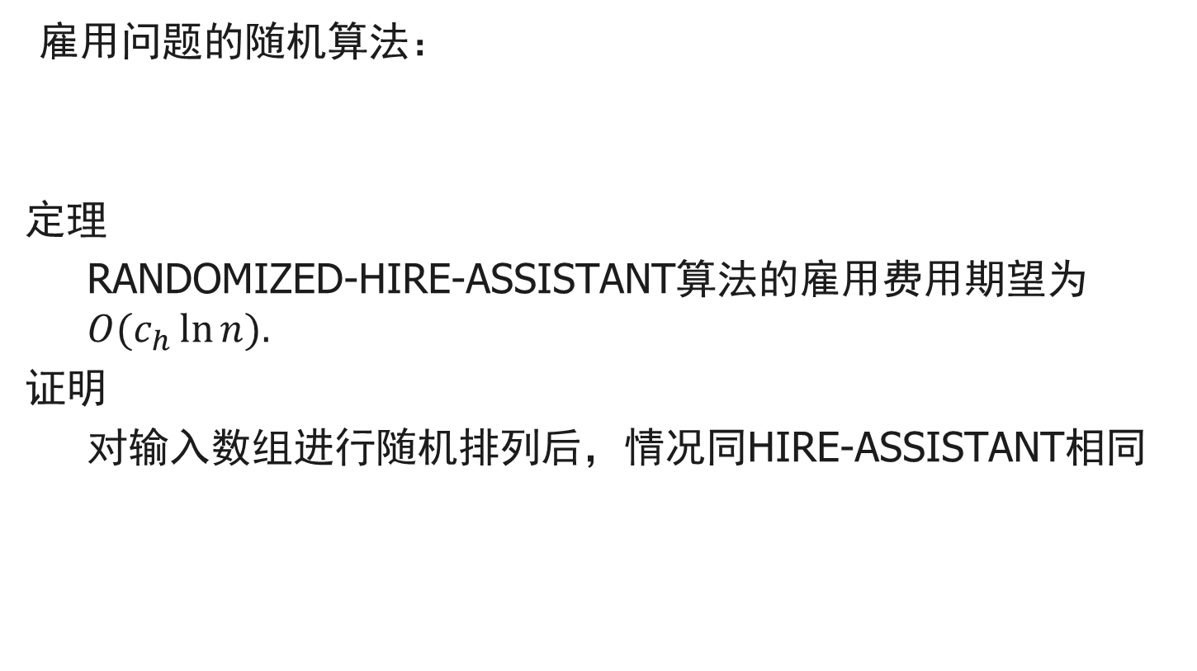
雇用问题
雇用问题的随机算法：
定理
RANDOMIZED-HIRE-ASSISTANT算法的雇用费用期望为 $O(c_{h}\ln{n}).$
证明
对输入数组进行随机排列后，情况同HIRE-ASSISTANT相同
RANDOMIZED-HIRE-ASSISTANT(n)
Randomly permute the list of candidates
HIRE-ASSISTANT(n)

Slide 27
随机排列数组
目标: 产生一个均匀随机排列，使得n!种排列中的每一种被取到的概率一致(=1/n!)
许多随机算法通过排列给定的输入数组来使输入随机化。
MinHash: 判定文档相似度

Slide 28
随机排列数组
(1) Permute-by-sorting
设数组 A = <1, 2, … , n>）
为每个元素 A[i] 分配一个随机数 P[i] 作为其优先权，然后依据这些优先权对数组 A 进行排序。
若初始数组A=<1,2,3,4>, 随机选取的优先权为P=<36,3,97,19>, 则排序后得到B=<2,4,1,3>
The method is not very good
PERMUTE-BY-SORTING(A)
n = length[A]
for(i=1; i<=n; i++)
P[i] = RANDOM(1, n³)
sort A, using P as sort keys
return A
使用1 到 n³ 之间的随机优先权使得：
n个优先权能在O(n)时间内排序完成
以很高的概率，n个优先权都不相同( Exercise 5.3-5 )

Slide 29
随机排列数组
正确性证明思路：
固定一个排列A[1…n]，Permute-By-Sorting算法输出A[1...n]意味着A[1…n]的优先权刚好按由小到大排列
排序后，数组第一个元素A[1]是优先权最小的元素，所有元素成为优先权最小元素的概率一致(=1/n)
数组第二个元素A[2]是剩下n-1个元素中优先权最小的，每个元素成为A[2]的概率为1/(n-1)。。。

Slide 30
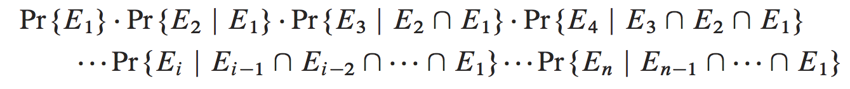
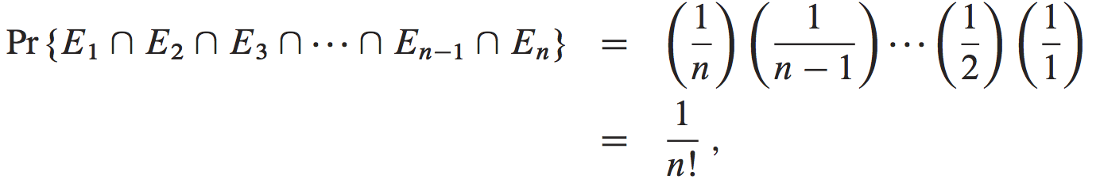
随机排列数组
正确性:
定义Ei为A[i]分配到第i小优先权的事件，则A[1…n]为排序后产生排列的概率为
由条件概率性质，上式等于
在A[1,..i-1]优先权确定后，A[i]优先权是剩下元素中最小的概率：
因此A[1…n]刚好按优先权排序的概率为

Slide 31
The method is better
随机排列数组
(2) RANDOMIZE-IN-PLACE（原地排列给定的数列）
1 | 2 | 3 | … | n
A(1) | A(2) | A(3) | … | A(n)
RANDOMIZE-IN-PLACE(A, n)
for(i=1; i<=n; i++)
swap(A[i], A[RANDOM(i, n)])
1 | 2 | 3 | … | i₁ | … | n
A(i₁) | A(2) | A(3) | … | A(1) | … | A(n)
1 | 2 | 3 | … | i₂ | … | n
A(i₁) | A(i₂) | A(3) | … | A(2) | … | A(n)
思路:
第i次迭代后, 从 A[i .. n] 中随机选取A[i]
第 i 次迭代后不再改变 A[i]
优势：
线性时间( O(n) )，不用排序.
更少的随机比特数( n 个1 到 n 范围的随机数，对比n个 1 到 n³ 范围的随机数)（仅需更小范围的随机数产生器）
不需要额外的辅助空间

Slide 32
随机排列数组
正确性:
给定一个包含 n 个元素的集合, 一个 k-排列是指一个包含其中k个元素的序列。
K-排列的个数为 n!/(n-k)!
定理 RANDOMIZE-IN-PLACE 产生一个均匀随机排列.
证明 利用循环不变式:在第 i 次迭代之前，对 (i-1)-排列， A[1 .. i-1]选取任意一个(i-1)-排列的概率为(n-i+1)!/n! ?

Slide 33
随机排列数组
循环不变式: A[1 .. i-1]包含一个(i-1)-排列的概率为(n-i+1)!/n! ?
初始条件：对i=1，A[1…0]包含某个0-排列的概率为 n!/n!=1 ，其中A[1…0] 为空子列，0-排列则是不包含任何元素的序列
归纳步骤：假设第 i 次迭代前，设(i-1)-排列 A[1 .. i-1] 中，任一排列发生的概率为 (n-i+1)!/n! ，则需证明在第i 次迭代后，任一 i-排列 的概率为(n-i)!/n!
考虑一个特殊的i-排列R=<x₁, x₂, … , x_{i}>，其中包含一个(i-1)-排列<x₁, x₂, … , x_{i-1}>，算法在A[i]放置x_{i}
令事件E1表示算法实际输出 (i-1)-排列R’为A[1 .. i-1] ，根据循环不变量， Pr{E1}=(n-i+1)!/n!
令事件E2表示第 i 次迭代后输出 A[i] 为x_{i} ，则当且仅当E1 和 E2同时发生时我们得到 i-排列 R 为A[1 .. i]，其概率为Pr{E2∩E1} = ?

Slide 34
随机排列数组
循环不变式: A[1 .. i-1]包含一个(i-1)-排列的概率为(n-i+1)!/n! ?
初始条件：对i=1，A[1…0]包含某个0-排列的概率为 n!/n!=1 ，其中A[1…0] 为空子列，0-排列则是不包含任何元素的序列
归纳步骤：假设第 i 次迭代前，设(i-1)-排列 A[1 .. i-1] 中，任一排列发生的概率为 (n-i+1)!/n! ，则需证明在第i 次迭代后，任一 i-排列 的概率为(n-i)!/n!
根据条件概率：Pr{E2∩E1} = Pr{E2|E1} Pr{E1} .
给定E1的条件下，A[i]有n-i+1种取法，取到x_{i}的概率为1/(n-i+1)，即Pr{E2|E1} = 1/(n-i+1)
因此

Slide 35
随机排列数组
循环不变式: A[1 .. i-1]包含一个(i-1)-排列的概率为(n-i+1)!/n! ?
初始条件：对i=1，A[1…0]包含某个0-排列的概率为 n!/n!=1 ，其中A[1…0] 为空子列，0-排列则是不包含任何元素的序列
归纳步骤：假设第 i 次迭代前，设(i-1)-排列 A[1 .. i-1] 中，任一排列发生的概率为 (n-i+1)!/n! ，则需证明在第i 次迭代后，任一 i-排列 的概率为(n-i)!/n!
终止：终止时，i=n+1, A[1…n]是一个给定n-排列的概率为(n-(n+1)+1)!/n! = 1/n!
该算法又称为Fisher–Yates shuffle或者Knuth Shuffle
思考1：Inside-Out算法
思考2：如何从n个元素里随机选k个，使得任意k个元素出现的概率一样？（数据流，未知n）

Slide 36
随机算法的类型
拉斯维加斯（Las Vegas）算法：总是返回正确答案，但是算法运行时间随机（由算法的随机数决定），通常考虑算法的期望运行时间。
随机快速排序
蒙特卡洛（Monte Carlo）算法：算法执行步数固定，以一定概率（≥1/3）的概率返回正确答案
多数问题的随机算法

Slide 37
多数问题
设T[1:n]是一个含有n个元素的数组。
当|{i|T[i]=x}|>n/2 时，称元素 x 是数组T的主元素。
public static boolean Majority(int []t, int n)
{// 判定主元素的蒙特卡罗算法
rnd=new Random();
int i=rnd.Random(n)+1;
int x=t[i]; // 随机选择数组元素x
int k=0;
for (int j=1;j<=n;j++)
if (t[j]==x) k++;
return (k>n/2); // k>n/2 时T含有主元素
}

Slide 38
多数问题
情况1：算法返回结果为true， 则数组T含有主元素。
情况2：算法返回结果为false，则数组T未必没有主元素。
由于数组T的非主元素个数小于n/2，
情况2发生的概率<1/2。
判定数组T的主元素存在性算法是一个偏真的1/2正确算法。
即如果数组T含有主元素，则算法以>1/2的概率返回ture，
如果数组T没有主元素，则算法肯定返回false 。

Slide 39
采用重复调用技术：
public static boolean Majority2(int []t, int n)
{// 重复2次调用算法Majority
if (Majority(t,n)) return true;
else return majority(t,n);
}
分析：
如果数组T没有主元素，
算法Majority(t,n)返回false ，
Majority2(t, n)返回false 。
如果数组T含有主元素，
算法Majority(t,n)返回true的概率p>1/2，
Majority2(t, n)也返回true。

Slide 40
分析：
如果第一次调用Majority(t,n)返回false的概率为1-p
第二次调用Majority(t,n)以概率 p 返回true 。
当数组T含有主元素，
算法Majority2(t, n)返回true 的概率为：
p+(1-p)p=1-(1-p)² > 3/4
即算法Majority2是一个偏真的3/4正确的蒙特卡罗算法
k 次重复调用Majority(t,n)均返回false的概率<1/2^{k}
k 次调用中，只要有一次返回true ，即可判定数组T含有主元素。

Slide 41
采用重复调用技术：
public static boolean majorityMC(int[]t,int n,double e)
{// 重复log(1/e)次调用算法majority
int k= (int) Math.ceil(Math.log(1/e)/Math.log(2));
for (int i=1;i<=k;i++)
if (majority(t,n)) return true;
return false;
}
对于任何给定的ε>0，算法majorityMC重复调用⎡log(1/ε)⎤ 次算法majority。它是一个偏真蒙特卡罗算法，且其错误概率小于ε。算法majorityMC所需的计算时间显然是O(nlog(1/ ε))。

Slide 42
概率分析与随机算法
内容提要：
雇用问题
指示器随机变量
随机算法
概率分析与随机算法的应用: 在线雇用问题, 生日悖论, 球与盒子

Slide 43
在线雇用问题
情景描述：
假设现在我们不希望面试所有的应聘者来找到最好的一个，也不希望因为不断有更好的申请者出现而不停地雇用信任解雇旧人。我们愿意雇用接近最好的应聘者，只雇用一次。但是，我们必须遵守猎头公司的一个规定：在每次面试之后，必须给出面试结果，要么雇用候选人，要么拒绝。
Goal：最小化面试次数和最大化雇用应聘者的质量取得平衡。

Slide 44
在线雇用问题
解决思路：
1）面试一个应聘者之后，给他一个分数，令score( i )表示给第i个应聘者的分数，并且假设所有应聘者得分都不相同；
2）面试前面k个（k<n）应聘者然后拒绝他们，再雇用其后比前面的应聘者更高分数的第一个应聘者。
ON-LINE-MAXIMUM (k, n)
bestscore← -∞
for i ← 1 to k
do if score(i) > bestscore
then bestscore ← score(i)
for i ← k+1 to n
do if score(i) > bestscore
then return i
return n

Slide 45
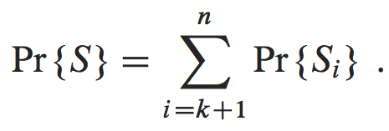
在线雇用问题
对每个可能k值，希望能确定雇用到最好应聘者的概率
概率最高的k值可以用来最好的实现这个策略
K太小太大雇用到最好应聘者的概率都不高
设S是一个事件，它表示我们成功选择到了最好应聘者，S_{i}则表示我们在第i次面试时成功选择了最好的应聘者，则
S_{i}发生表示两件事必须发生：1.最好的应聘者在第i个位置；2.i前面没有应聘者被雇用
互斥事件！

Slide 46

在线雇用问题
设B_{i}表示最好的应聘者在第i个位置上的事件，Pr{B_{i}}=1/n
设O_{i}表示k+1到i-1中没有应聘者被选取的事件，即当k+1≤j≤i-1时，score(j)<bestscore，此事件仅取决于1到i-1的排列情况，与B_{i}是独立事件。
前i-1个应聘者分数最高的可以是前k个中的任意一个位置，所以Pr{O_{i}}=k/(i-1)
要想雇用到第i个应聘者(Si)且为最佳应聘者，必须同时有发生B_{i}和O_{i}：

Slide 47

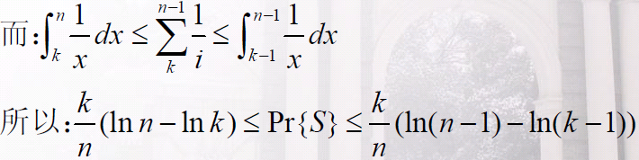
在线雇用问题
于是
利用积分性质进行缩放
我们希望最大化成功概率，因而主要关注如何选取k的值，使其能最大化Pr{S}的下界：上式左侧当k = n/e时取最大值1/e，即如果用k=n/e来实现我们的策略，则可以以至少1/e的概率成功雇用到最有资格的应聘者

Slide 48
概率分析与随机算法
内容提要：
雇用问题
指示器随机变量
随机算法
概率分析与随机算法的应用: 在线雇用问题, 生日悖论, 球与盒子

Slide 49
生日悖论
一个屋子里的人数必须达到多少人, 才能使其中两人生日相同的机会达到50%?
问题描述: 用整数1,2,…,k 对屋子里的人编号, k 是总人数, n=365, 对于 i=1,2,…, k, 设b_{i} 表示编号为i 的人的生日, 其中 1≤b_{i}≤n, 假设生日均匀独立分布在一年n 天中, 对于 i=1,2,…,k 和 r= 1,2,…, n, Pr{ b_{i}=r} =1/n
假设i和j 的生日都落在同一日 r 上的概率是:

Slide 50
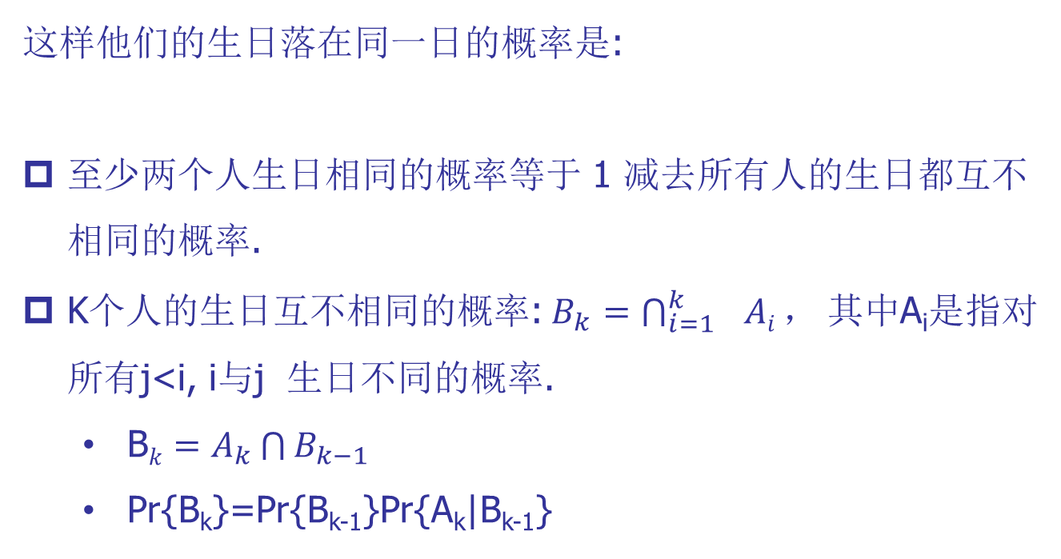
生日悖论
这样他们的生日落在同一日的概率是:
至少两个人生日相同的概率等于 1 减去所有人的生日都互不相同的概率.
K个人的生日互不相同的概率:$B_{k}=\bigcap_{i=1}^{k}{ Ai}， 其中$A_{i}是指对所有j<i, i与j 生日不同的概率.
B$k=A_{k}\bigcap{B_{k−1}}$
Pr{B_{k}}=Pr{B_{k-1}}Pr{A_{k}|B_{k-1}}

Slide 51
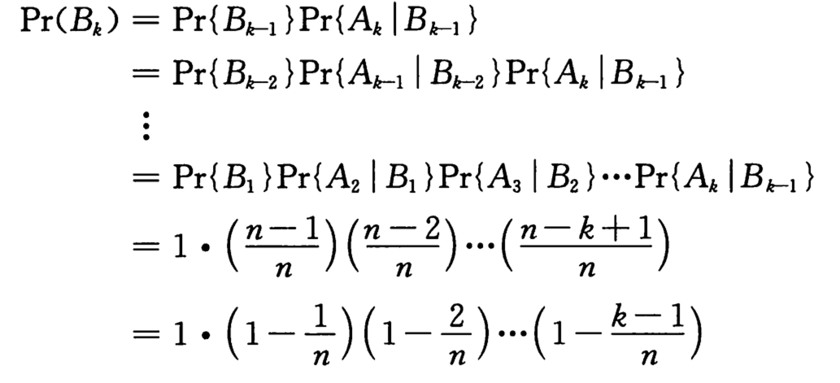
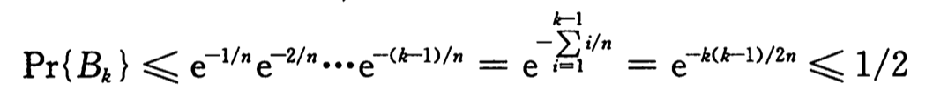


生日悖论
如果$b_{1},…,b_{k−1}两两不同，$则$Pr\{A_{k}|B_{k−1}\}=\frac{n−k+1}{n}$
我们有
由$1+x≤e^{x}$得到:
即要求：
当n=365, k≥23可以保证以1/2的概率，有两个人生日相同

Slide 52
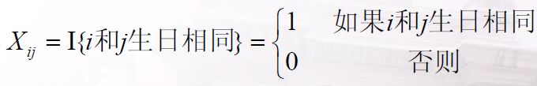
生日悖论
解法二： 利用指示器随机变量来分析
定义指示器随机变量
两个人生日相同的概率为n*(1/n)*(1/n)=1/n
所以E(X_{ij}) = 1/n

Slide 53

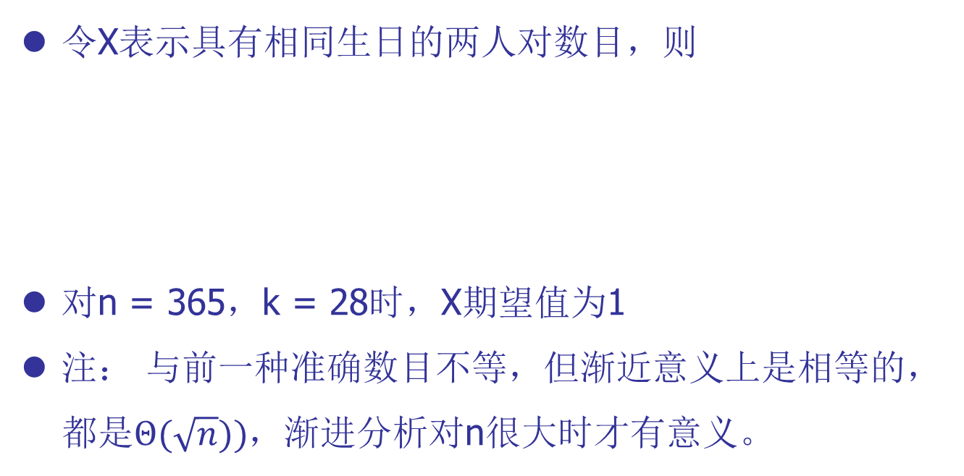
生日悖论
令X表示具有相同生日的两人对数目，则
对n = 365，k = 28时，X期望值为1
注： 与前一种准确数目不等，但渐近意义上是相等的，都是$Θ(\sqrt{n}))$，渐进分析对n很大时才有意义。

Slide 54
概率分析与随机算法
内容提要：
雇用问题
指示器随机变量
随机算法
概率分析与随机算法的应用: 在线雇用问题, 生日悖论, 球与盒子

Slide 55

球与盒子
问题：把相同的球随机投到b个盒子里，在每个盒子都有球之前，要投多少个球
解答：
定义“击中”为球落在空盒子里面，
定义第 i 阶段为从第 (i-1) 次击中到i次击中之间的投球。
第 i 阶段，投球击中的概率为 (b-i+1)/b， 因此投球数 ni 的期望为E[n_{i}] = b/(b-i+1)，
所以，总的投球数期望为

Slide 56
球与盒子
思考题2：
1：投b个球到b个盒子，最大的盒子里包含多少个球？O(log b)
2：投b个球到b/log b个盒子里，最大的盒子里包含多少个球？O(log b)
思考3：投b个球到b个盒子，每个球随机选两个盒子，并放入其中球数较少的盒子里。最短的盒子里包含多少个球？O(loglog b), Power of 2-choices

Slide 57
作业
作业：5.2-5，5.3-5，5.4-2
上机：1.实现RANDOMIZE-IN-PLACE随机排列算法。
2.实现多数问题的Monte Carlo算法，并与其分支算法比较效率。Monte Carlo算法在实际中总是返回正确结果吗？

